Slide 1
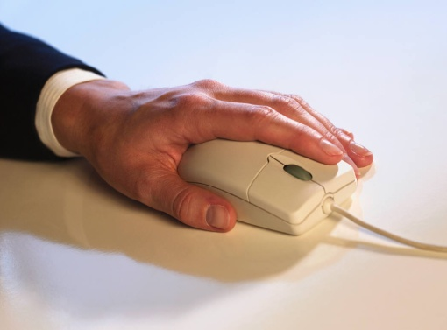
먼저 잡는 사람이 임자 !
9월 30일까지
구 분 |  | 정상요금 | 1주전 인터넷 예약 | 2일전 인터넷 예약 | 1일전 예약 전화예약
주 중 | 9홀 | 45,000 | 5,000원 할인 |  | 현장에서 쿠폰 구매 이용가능 워크인, 당일예약정상 요금 적용함 월~금요일 셀프팀 1일전 예약 시 5,000원 할인
 | 18홀 | 90,000 | 15,000원 할인 | 5,000원 할인
주 말 | 9홀 | 65,000 | 5,000원 할인
 | 18홀 | 130,000 | 20,000원 할인 | 10,000원 할인
▪ 인터넷 예약으로 현금 및 카드 결제 시 예약기준 할인혜택 드림.
▪ 쿠폰 사용시에는 중복할인 없음(최고 18,000원~26,000원 할인됨 금액임)
▪ 일요일, 2부만 적용함(단, 1부, 10,000원 / 3부 5,000원 할인적용)
▪ 전원 18홀, 인터넷 회원이면 1만원 할인권 증정(2개월 안에 사용/이후 소멸)
▪ 할인권은 1인 1회 사용(현금결제, 카드 결제 시만 허용됨)
■ 18홀 플레이 종료 시 적용되며, 기상악화 등 홀별 정상시에는 정상요금 N/1

